Slide 1
¡¡SUERTE,
CATALUÑA!!
Cuatro veces te has separado de España y cuatro veces has vuelto a unirte de nuevo. Pero hay quien se cansa ya de aguantar tantos vaivenes y devaneos…

Slide 2



Primera separación
17 de enero de 1641
Duración: 12 años
Clic para avanzar

Slide 3
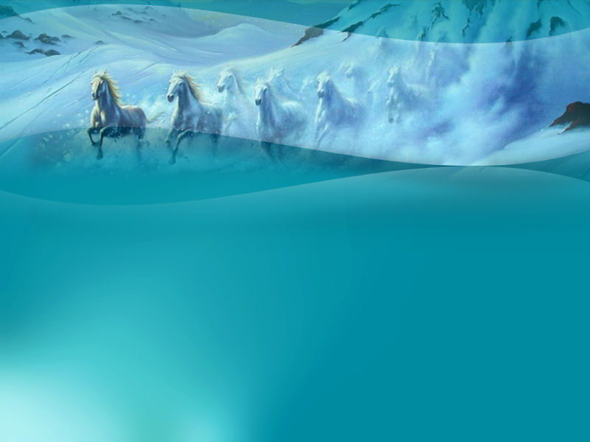
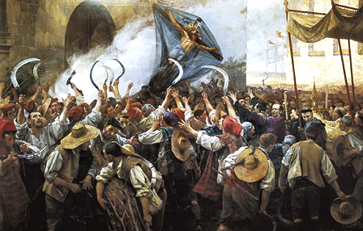
La primera proclamación de una República Catalana se produjo el 17 de enero de 1641. Tras el Corpus de Sangre (7-VI-1640, véase arriba) y el asesinato del noble catalán Dalmau de Queralt y Codina, conde de Santa Coloma y virrey de Cataluña, la Revuelta de los Segadores se había escapado al efímero control de la oligarquía catalana. La sublevación derivó en una revuelta de campesinos empobrecidos contra la nobleza y los ricos burgueses catalanes de las ciudades, que también fueron masacrados. La oligarquía catalana, que inicialmente estuvo del lado del levantamiento popular, se encontró en medio de una auténtica revolución social de los catalanes más pobres.

Slide 4

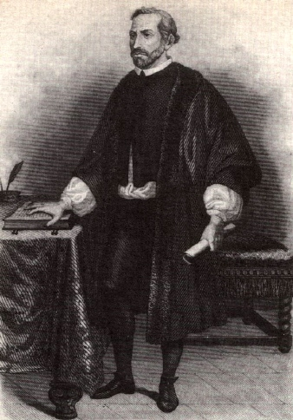
Con objeto de distraer y calmar los ánimos de los crispados y exaltados campesinos, el 17 de enero de 1641 Pau Claris, al frente de la Generalidad de Cataluña, proclamó la “República Catalana”. Pero una semana después de anunciar su independencia de España, entró en Barcelona el ejército de Felipe IV para recuperar el control.
Sin embargo, como presidente de la Generalidad, Claris proclamó el 23 de enero Conde de Barcelona al Rey de Francia Luis XIII, entregan-do así el Principado de Cataluña a la soberanía francesa.
Luis XIII sería sucedido en 1643 por Luis XIV, el famoso “rey sol”.

Slide 5

Luis XIII -lógicamente- nombró un virrey francés y copó las instituciones catalanas con una administración de pro-franceses.
Los comerciantes franceses, favorecidos por aquel gobierno catalán profrancés, convirtieron a Cataluña en un nuevo mercado para los productos de Francia. Los catalanes habían descubierto cómo, tras una estela de virreyes franceses, llegaban cantidades inmensas de telas fabricadas por sus colegas (y ahora “compatriotas”) del otro lado de los Pirineos: la competencia les trajo la ruina de sus negocios.
Fueron años terribles: la amistad con Francia no trajo ningún beneficio ni al pueblo ni a la burguesía catalana. Los catalanes se separaron de Francia y volvieron a ESPAÑA.

Slide 6

1700: Guerra de Sucesión española: ¿El trono para los Austrias o para los Borbones?
La extraña “muerte” de Rafael de Casanova
Rafael Casanova tuvo un comportamiento heroico, pero no fue un mártir del catalanismo separatista.
Este conseller en cap, cuya muerte heroica en defensa de Cataluña se ha exaltado tantas veces desde la mitología separatista, realmente no murió entregando su vida por la defensa de las instituciones catalanas contra España, sino por España.

Slide 7
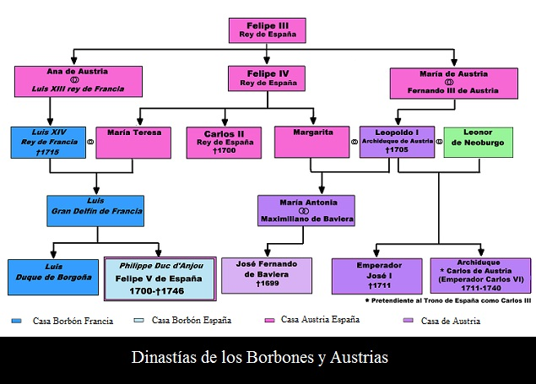

Slide 8

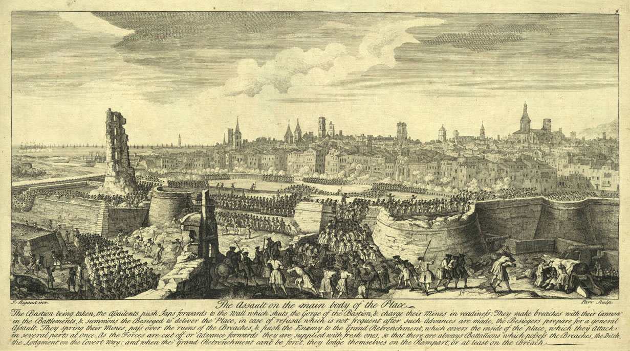
El asalto de Barcelona por las tropas borbónicas del Duque de Berwick se produjo el 11 de septiembre de 1714.
Los diputados de los Tres Comunes de Barcelona dirían en su bando: …“atendiendo que la deplorable infelicidad de esta ciudad, en la que hoy reside la libertad de todo el Principado y de toda España, está expuesta al último extremo, de someterse a una entera esclavitud”…

Slide 9
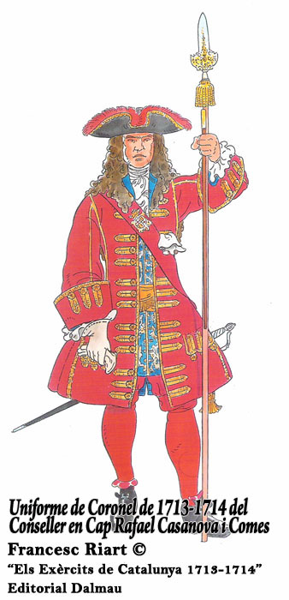
En efecto, avisado por su general Antonio de Villarroel de los problemas para resistir, el conseller en cap se presentó aquel día en las murallas de Barcelona con el estandarte de Santa Eulalia, la santa patrona venerada por los barceloneses.
Allí dio ánimos a los defensores con aquel famoso bando, nítido y lleno de patriotismo español, en el que afirmaba que los catalanes debían jugarse la vida por Carlos de Habsburgo, al que consideraban el legítimo Rey de España:

Slide 10

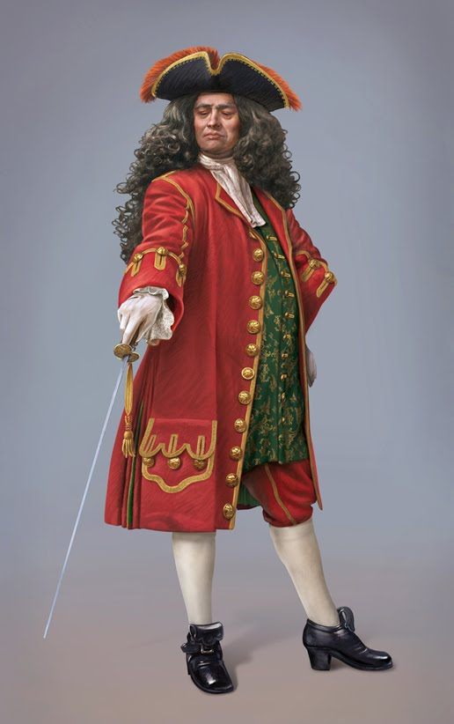
“Señores, hijos y hermanos: hoy es el día en que se han de acordar del valor y acciones que en todos tiempos ha ejecutado nuestra Nación. No diga la malicia o la envidia que no somos dignos de ser catalanes e hijos legítimos de nuestros mayores.
Por nosotros y por la nación española peleamos.
Hoy es el día de morir o vencer. Y no será la primera vez que con gloria inmortal fuera poblada de nuevo esta ciudad defendiendo su rey, la fe de su religión y sus privilegios”.

Slide 11

Después de recibir un balazo en el muslo fue trasladado al colegio de La Merced, donde fue atendido.
Tras caer Barcelona en manos de las tropas de Felipe V, quemó los archivos, falsificó el certificado de su defunción y delegó la rendición en otro consejero.
Tan sólo dos días más tarde de ser herido, logró escapar disfrazado de fraile del cerco de Barcelona y refugiarse en casa de su hijastro en Sant Boi de Llobregat.

Slide 12

En 1719 fue amnistiado por Felipe V, a quien juró acatamiento (el pragmatismo clásico catalán). Luego volvió a ejercer como abogado hasta retirarse en 1737.
Murió en Sant Boí de Llobregat en el año 1743 a la edad de 83 años. Un “mártir” realmente longevo.

Slide 13

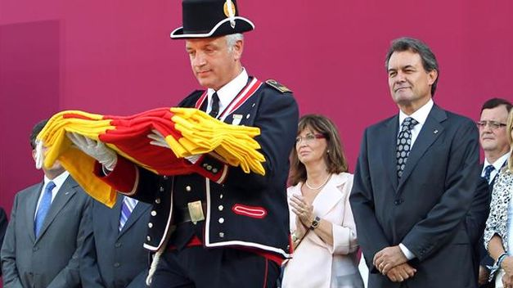
Conmemorando La Diada de Cataluña, el 11 de septiembre se realiza todos los años en Barcelona una ofrenda floral presentándolo como “mártir de la caída de Barcelona”, cuando en realidad moriría veintinueve años más tarde en su domicilio en Sant Boi tras recibir el perdón real.

Slide 14
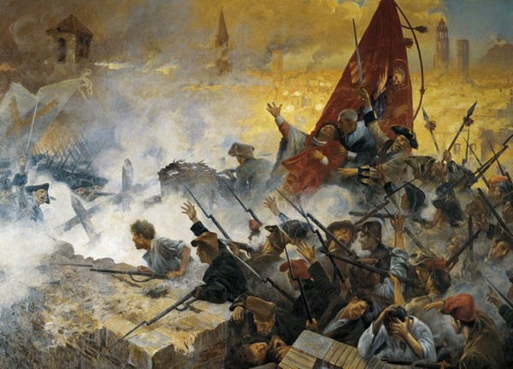
Así se creó entonces el mito y engaño por artistas; ahora lo hacen los llamados “historiadores”. Cuadro de Antoni Estruch i Bros (1872 -1957): “muerte” de Casanova

Slide 15

Casanova fue un burgués de Barcelona y un patriota español que en un momento crítico de la Historia de España, defendió Barcelona en nombre de España.
Pilar Paloma de Casanova y Barón, descendiente de Rafael de Casanova, ha hablado de su antepasado y reivindica su "patriotismo" y "españolidad" frente a los que ahora quieren "adulterar la Historia”.

Slide 16

Segunda separación
21 de febrero de 1873.
Duración: 6 meses

Slide 17


Tras la “Gloriosa” (la revolución que en 1868 destronó a Isabel II), el efímero reinado de Amadeo I, y la proclamación de la I República española, el 21 febrero de 1873 se produce un motín federalista en Barcelona, proclamando el Estado Catalán y exigiendo la disolución de las tropas en Cataluña.
La República Catalana se proclamó el 8 de marzo de 1873 después de que huyera de la ciudad D. Eugenio de Gaminde, hasta entonces su Capitán General. Los amotinados federalistas nombraron a Baldomer Lostau i Prats presidente de la nueva república.

Slide 18

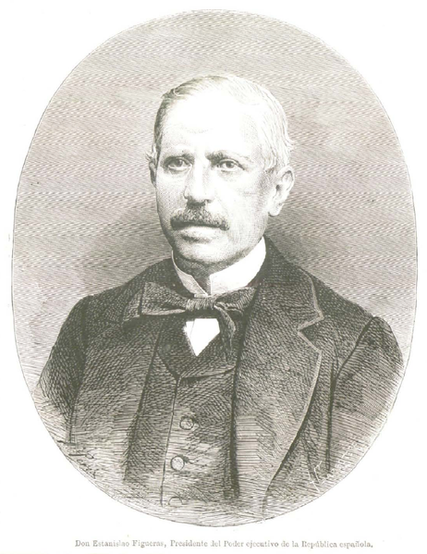
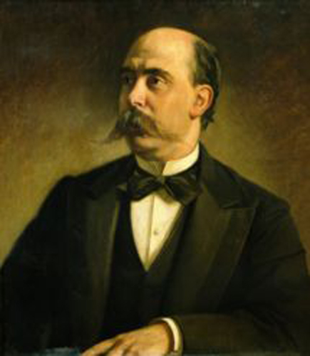
El 10 de marzo el Gobierno central (el Presidente de la I República era el federalista catalán Estanislao Figueras) atendió a las exigencias separatistas y decidió disolver el Ejército en Cataluña.
Pero el 20 de septiembre, Emilio Castelar asumió la presidencia de la I República española (tras los anteriores presidentes, catalanes federalistas) y envió al general Martínez Campos a Barcelona. De nuevo se restableció la Ley y la normalidad.
Fueron 7 meses de Estado Catalán dentro del proyecto de República Federal Española (lo mismo que ahora proponen Mas y parece que también Rubalcaba).
Estanislao Figueras
Emilio Castelar

Slide 19
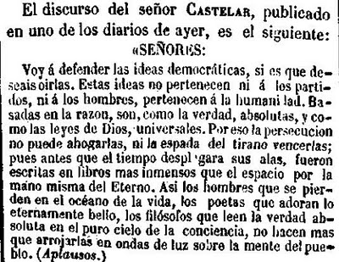

Slide 20
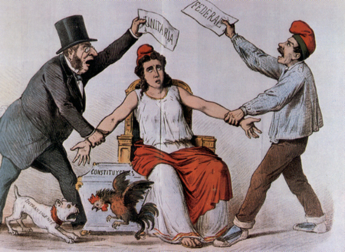

Slide 21
. Para que pueda usted reflexionar y ver cómo hoy hacen algunos la Historia en la España actual, sepa que en casi todos los libros de texto y ¡hasta en Wikipedia!, se habla de ese período (1868-1874) llamándole “SEXENIO DEMOCRÁTICO”. Parecería así que en aquel momento España estaba regida por una Constitución votada por el pueblo para mantener la ley y el orden, y que todo ello estaba lleno de paz social.
Pero la realidad (y la verdad) era otra, y -además- totalmente distinta. En esos 6 años hubo 5 regímenes políticos: tras la revolución de 1868 (un golpe militar que destronó a Isabel II), se estableció una regencia “revolucionaria”, una monarquía democrática (Amadeo I de Saboya), una república federalista (primera parte de la I República española, con Estanislao Figueras, Francisco Pi i Margall, y Nicolás Salmerón), una república unitaria (Emilio Castelar). Pero a raíz del “golpe de Pavía”, sugerido e instigados por los líderes de los partidos de izquierda, llegó la “república ducal” (llamada así por su semejanza con la III República francesa, también dirigida por nobles y monárquicos) y regida por el general Serrano… porque nadie quería hacerse cargo de ella ni era reconocida siquiera por las otras dos repúblicas del momento: Suiza y EE.UU. Finalmente, en diciembre de 1874 el gral. Martínez Campos dio un golpe militar en Sagunto restaurando la monarquía en la persona de Alfonso XII, el joven hijo de Isabel II.
Por si fuera poco, en esos años España estaba inmersa en varias guerras simultáneas: la tercera guerra carlista, la sublevación y guerra cantonal, la insurrección federalista y la guerra de Cuba. Todas fueron terminadas con éxito cuando Castelar restauró la disciplina en el Ejército (se habían suprimido grados y saludos). Con todo ello, el sistema republicano fue perdiendo apoyos políticos y populares.
En conclusión: No se debe llamar “sexenio democrático” a lo que fue un desastre político y social, sino que hay que retomar el nombre que siempre ha tenido: “Sexenio revolucionario”.

Slide 22

TERCERA SEPARACIÓN
El 14 de abril de 1931
Duración: 3 días

Slide 23

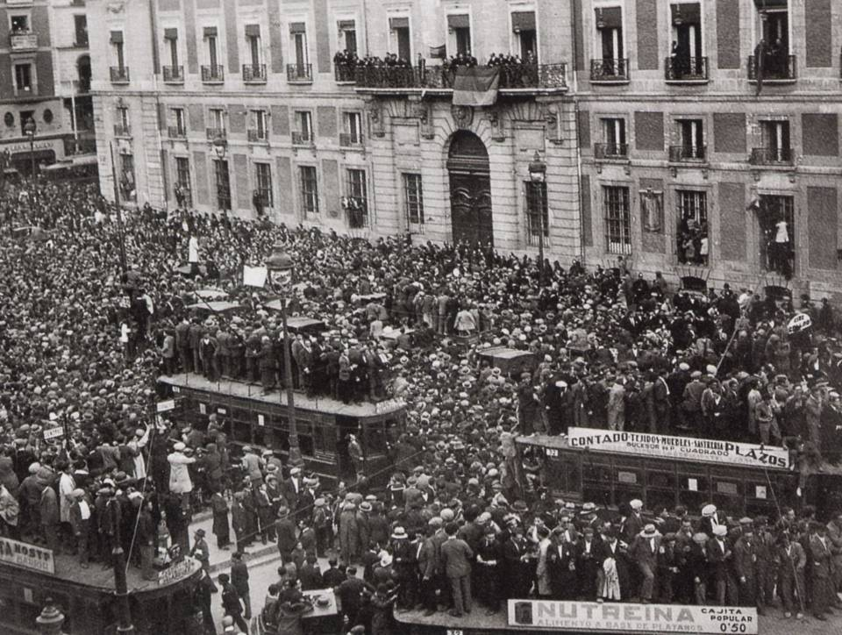
Después de las elecciones municipales de 5 y 12 de abril de 1931, se proclamó la II República española. [Proclamación en la Puerta del Sol, MADRID]

Slide 24
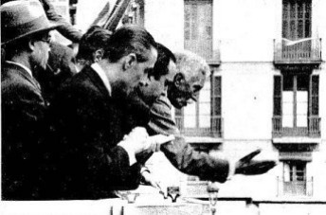
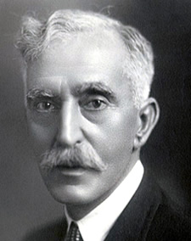
En Cataluña, las elecciones dieron la mayoría al partido Esquerra Republicana de Catalunya (ERC). Su líder, el coronel Francesc Macià proclamó la República Federada Catalana dentro de la II República Española desde el balcón de la Generalidad de Cataluña.

Slide 25

Esta proclamación unilateral e ilegítima incomodó al gobierno provisional de la II República Española. No obstante, y tras conversaciones con los ministros Fernando de los Ríos, Marcelino Domingo y Lluís Nicolau d'Olwer, se llegó al acuerdo de que el consejo formado en Barcelona debía actuar como gobierno de la Generalidad de Cataluña, con lo que se abría el camino a una nueva forma de autonomía catalana.

Slide 26
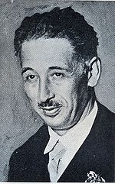
Cuarta separación
6 de octubre de 1934
Duración: 12 horas
El día 6 de octubre de 1934, a las 8 y 10 minutos de la tarde y aprovechando el golpe de Estado del PSOE con la Revolución de Asturias, el Presidente de la Generalidad Lluís Companys volvió a proclamar unilateralmente el Estado Catalán de la República Federal Española.
En realidad, y con toda propiedad, no era ni una separación, ni una secesión ni una ruptura con España… pero lo parecía.

Slide 27
Pero, a pesar de todo, aquel intento fue rápidamente abortado; alrededor de las siete de la mañana del día 7 (menos de 12 horas después), tropas del Ejército y Guardias de Asalto de la República Española, entraron en el Palau de la Generalitat y detuvieron a Companys y a su gobierno, que fueron a la cárcel: vea al president en la cárcel y a los Mosos detenidos y conducidos por la Guardia Civil.

Slide 28
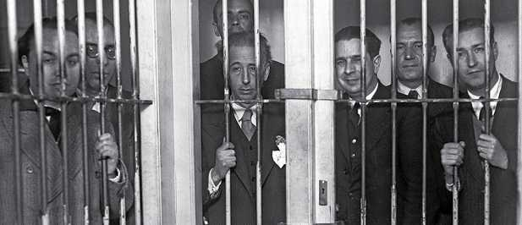
¿Por qué hoy no se hace lo mismo con Artur Mas?. Total….

Slide 29
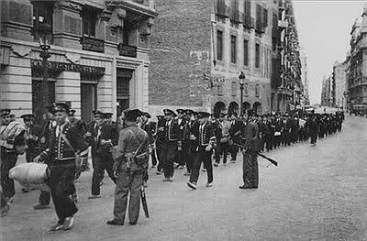

Slide 30
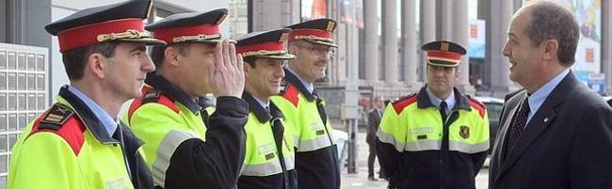
En octubre de 2012, el Consejero de Interior en funciones de la Generalidad catalana, Felip Puig (CiU), exhortó a los policías -los Mossos d’Esquadra- a que, en caso de que la Generalidad decida saltarse la ley, en referencia a una hipotética secesión unilateral, este cuerpo apoyara con las armas sus demandas y se situara al lado del Gobierno autonómico.
Pero los Mossos d'Esquadra censuraron al conseller de Interior por decir que «en caso de conflicto, la Policía Autonómica estará al servicio de la Generalitat», puntualizando que «no somos el ejército» de Cataluña, sino una fuerza policial.
http://www.larazon.es/detalle_hemeroteca/noticias/LA_RAZON_495610/9484-los-mossos-advierten-a-puig-de-que-no-somos-el-ejercito-de-cataluna#Ttt1vBrsQhOHgTCo
Pretendía Puig evitar lo de 1934, cuando la Generalitat proclamó ilegal y unilateralmente la República Catalana. El presidente de la República era entonces Niceto Alcalá-Zamora y el presidente de Gobierno era Alejandro Lerroux. Al enterarse de lo realizado por las autoridades catalanas, proclamaron el estado de Guerra y ordenaron la detención en pleno del gobierno de Cataluña (la Generalitat). Por su parte, la Guardia Civil se hizo cargo de la detención y custodia de los Mossos d´Esquadra“, que es la foto de la diapositiva anterior. Entonces había muchísima gente inteligente que no querían tolerar que nadie se saltara la ley, y que no era lógico tanto separatismo. Así, Santiago Ramón y Cajal: en su libro "El Mundo a los Ochenta Años. Parte II", editado en Madrid también en 1934, el Premio Nobel de Medicina incluía un artículo suyo sobre esta cuestión que, igualmente, podría haberse firmado hoy. Éste era íntegramente su texto:

Slide 31
"No me explico esta desafección a España de vascos y catalanes“
Santiago Ramón y Cajal, 1934
Deprime y entristece el ánimo, el considerar la ingratitud de los vascos, cuya gran mayoría desea separarse de la Patria común. Hasta en la noble Navarra existe un partido separatista o nacionalista, robusto y bien organizado, junto con el Tradicionalista que enarbola todavía la vieja bandera de Dios, Patria y Rey. En la Facultad de Medicina de Barcelona, todos los profesores, menos dos, son catalanes nacionalistas; por donde se explica la emigración de catedráticos y de estudiantes, que no llega hoy, según mis informes, al tercio de los matriculados en años anteriores. Casi todos los maestros dan la enseñanza en catalán con acuerdo y consejo tácitos del consabido Patronato, empeñado en catalanizar a todo trance una institución costeada por el Estado. A guisa de explicaciones del desvío actual de las regiones periféricas, se han imaginado varias hipótesis, algunas con ínfulas filosóficas. No nos hagamos ilusiones. La causa real carece de idealidad y es puramente económica. El movimiento desintegrador surgió en 1900, y tuvo por causa principal, aunque no exclusiva, con relación a Cataluña, la pérdida irreparable del espléndido mercado colonial. En cuanto a los vascos, proceden por imitación gregaria. Resignémonos los idealistas impenitentes a soslayar raíces raciales o incompatibilidades ideológicas profundas, para contraernos a motivos prosaicos y circunstanciales. […] No me explico este desafecto a España de Cataluña y Vasconia. Si recordaran la Historia y juzgaran imparcialmente a los castellanos, caerían en la cuenta de que su despego carece de fundamento moral, ni cabe explicarlo por móviles utilitarios. A este respecto, la amnesia de los vizcaitarras es algo incomprensible. Los cacareados Fueros, cuyo fundamento histórico es harto problemático, fueron ratificados por Carlos V en pago de la ayuda que le habían prestado los vizcaínos en Villalar, ¡estrangulando las libertades castellanas! ¡Cuánta ingratitud tendenciosa alberga el alma primitiva y sugestionable de los secuaces del vacuo y jactancioso Sabino Arana y del descomedido hermano que lo representa! La lista interminable de subvenciones generosamente otorgadas a las provincias vascas constituye algo indignante. Las cifras globales son aterradoras. Y todo para congraciarse con una raza (sic) que corresponde a la magnanimidad castellana (los despreciables «maketos») con la más negra ingratitud. A pesar de todo lo dicho, esperamos que en las regiones favorecidas por los Estatutos, prevalezca el buen sentido, sin llegar a situaciones de violencia y desmembraciones fatales para todos. Estamos convencidos de la sensatez catalana, aunque no se nos oculte que en los pueblos envenenados sistemáticamente durante más de tres decenios por la pasión o prejuicios seculares, son difíciles las actitudes ecuánimes y serenas. No soy adversario, en principio, de la concesión de privilegios regionales, pero a condición de que no rocen en lo más mínimo el sagrado principio de la Unidad Nacional. Sean autónomas las regiones, mas sin comprometer la Hacienda del Estado. Sufráguese el costo de los servicios cedidos, sin menoscabo de un excedente razonable para los inexcusables gastos de soberanía. La sinceridad me obliga a confesar que este movimiento centrífugo es peligroso, más que en sí mismo, en relación con la especial psicología de los pueblos hispanos. Preciso es recordar –así lo proclama toda nuestra Historia– que somos incoherentes, indisciplinados, apasionadamente localistas, amén de tornadizos e imprevisores. El todo o nada es nuestra divisa. Nos falta el culto de la Patria Grande. Si España estuviera poblada de franceses e italianos, alemanes o británicos, mis alarmas por el futuro de España se disiparían. Porque estos pueblos sensatos saben sacrificar sus pequeñas querellas de campanario en aras de la concordia y del provecho común.

Slide 32

En conclusión:
La realidad es clara y evidente: las separaciones (“espantás”, en términos taurinos, ahora también prohibidos allí) de Cataluña respecto a España cada vez han sido más efímeras: 12 años, 6 meses, 3 días y 12 horas... Veremos si hay otra próxima… y cuánto dura.

Slide 33

¡Suerte Cataluña!...
Pero, ¿y si la mayor parte de los españoles no desean volver a unirse con quienes no los quieren?.

Slide 34
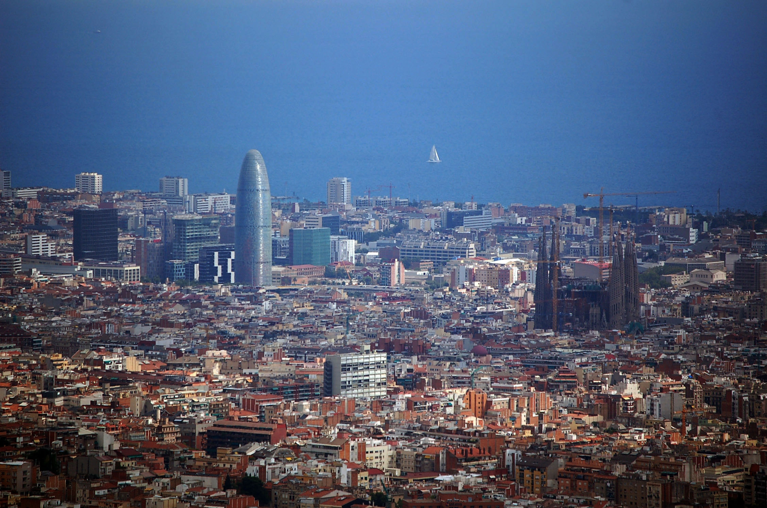
Fin

Slide 35



Accede a la sección que desees desde aquí:
Propia Creación
De la Red
Dedicatorias | Fechas Especiales | Graciosos
Historia y Arte | Lugares | Musicales
Naturaleza y Ciencias | Política | Reflexión
Religiosos | Románticos | Salud
Dedicatorias | Fechas Especiales | Graciosos
Historia y Arte | Lugares | Musicales
Naturaleza y Ciencias | Política | Reflexión
Religiosos | Románticos | Salud
Si deseas recibir pps periódicamente en tu correo electrónico subscríbete aquí:

